Slide 1
XX中学在线考试系统
一组项目汇报
汇报人:秦之良

Slide 2
目录
1.功能模块
点击添加文本
2.技术选型
点击添加文本
3.数据结构
点击添加文本
4.设计思路
点击添加文本

Slide 3
1.功能模块
用户模块
试题模块
试卷模块
在线考试
成绩查询

Slide 4
1.1教师模块
增加用户(用户权限分为管理员和学生,用户名已存在则不允许增加),修改用户,查询用户,删除用户(用户已经参加过考试则不允许删除),修改登录密码(原密码和新密码一致则不允许修改)
点击添加文本
用户模块
增加试题(试题分为单选,多选,判断三种类型),修改试题,查询试题,删除试题(试题已经被试卷选中则不允许删除试题)
点击添加文本
试题模块
生成试卷(单选,多选,判断题目总分必须为100分,任何一个题目类型数量不足则不允许生成试卷),预览试卷,查询试卷,删除试卷(如果有用户考过这套试卷则不允许删除)
点击添加文本
试卷模块
点击添加文本
点击添加文本

Slide 5
1.2学生模块
学生可以从老师生成的试卷中任选一套进行考试(若试卷已经考过则不允许再次考试)考试完成之后可以提交试卷并立即查看自己的分数
点击添加文本
在线考试
学生可以查询自己考过的所有考试的考试时间以及分数,老师也可以查询每一场考试参加的学生以及他们的分数
点击添加文本
成绩查询
点击添加文本
点击添加文本

Slide 6






2.技术选型
ZUI
Spring Boot
MySQL+Redis
Jquery+ArtTemplate

Slide 7
3.数据结构
点击添加文本
存放用户相关数据
User
Topic
存放题目相关数据
点击添加文本
Option
存放题目选项相关数据
点击添加文本
Paper
存放试卷相关数据
Score
存放考试及分数相关数据
点击添加文本

Slide 8
3.1数据结构
User
name
username
password
role

Slide 9
3.1数据结构
Topic
title
type
options
answer

Slide 10
3.1数据结构
Paper
Topic
title
time
Topic number

Slide 11
3.1数据结构
User
Score
Paper
time
status
score

Slide 12
3.2数据关系
题目表里存放着题目标题,题目类型等信息,与选项是一对多的关系,一个题目有多个选项。
试卷表里存放着试卷标题等信息,试卷的题目是一个集合,里面存储着试卷里的所有题目。
分数表里面一条数据就是一次考试,存储着考试的学生,考试的试卷,考试分数等信息。

Slide 13
4.设计思路
1
模板生成HTML
点击添加文本
提交缓存答案
2
点击添加文本
3
缓存考试答案
点击添加文本
定时扫描考试
4
点击添加文本

Slide 14
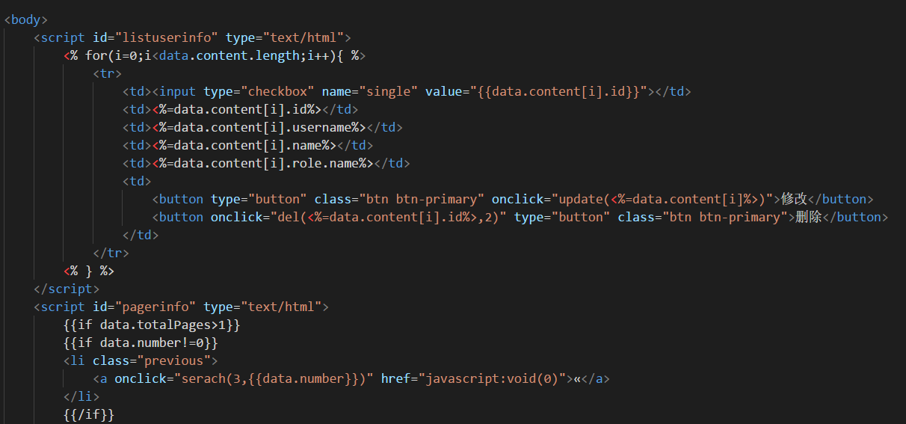
4.1模板生成HTMl

Slide 15
4.2提交缓存答案
用户考试
答案改变
提交 题目ID 用户答案
WEB服务器缓存接口
WEB服务器缓存接口
重载考试界面
展示缓存答案
返回 题目ID 用户答案

Slide 16
4.3缓存考试答案
提交缓存答案
在线考试答题
服务器缓存接口
返回答案数据
写入缓存答案
读取缓存答案
Redis缓存数据库

Slide 17
4.4定时扫描考试
定时扫描正在考试状态的试卷
WEB服务器
写入数据库考试成绩
改变考试状态为已结束
If 考试时间 > 60 min
取出试题答案计算分数
MySQL数据库
Redis数据库
考试状态 考试成绩
暂存试题答案

Slide 18
项目时间线
点击添加文本
项目开始
V0.2.0
项目总结
8.7
8.21
点击添加文本
8.1
8.17
8.22
V0.1.0
V1.0.0
点击添加文本
点击添加文本

